Slide 1






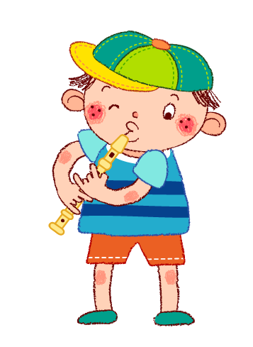

MĨ THUẬT 5

Slide 2
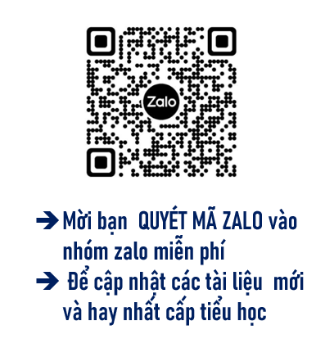
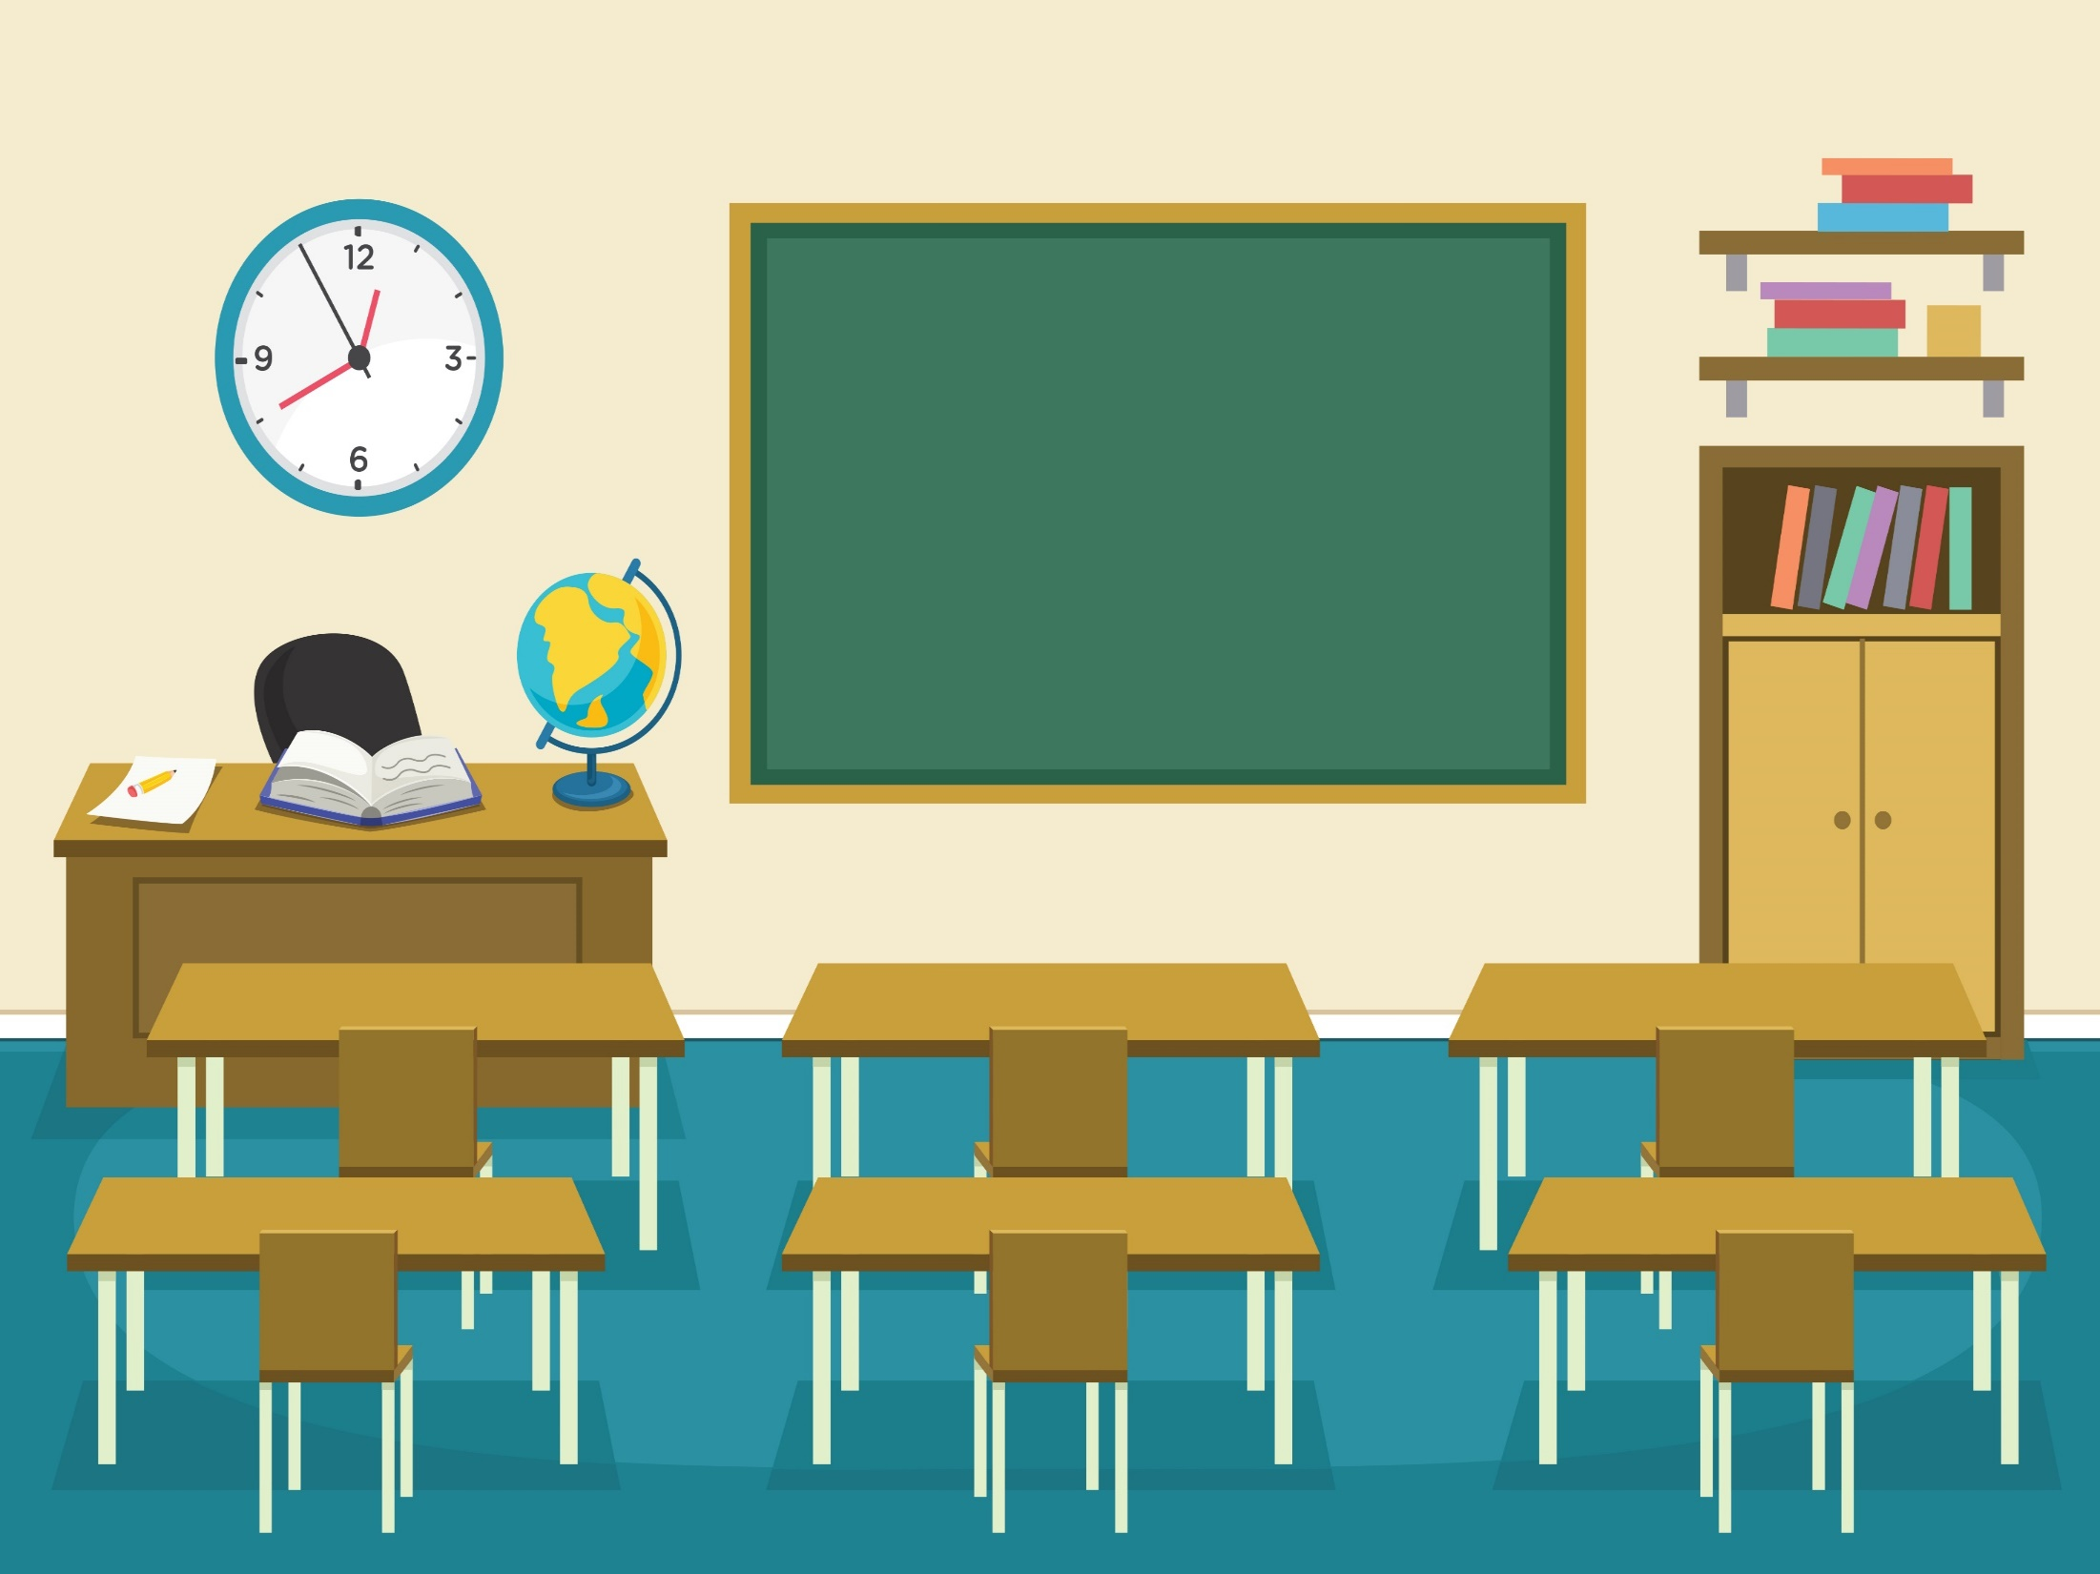



KHỞI ĐỘNG

Slide 3
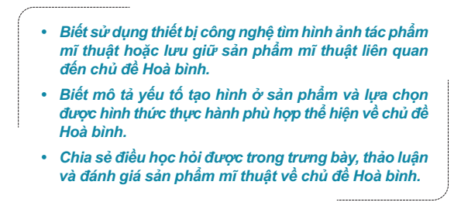
Thứ Hai ngày 14 tháng 4 năm 2025
Mĩ thuật
Chủ đề:
8
VÌ MỘT THẾ GIỚI HOÀ BÌNH (Tiết 1)

Slide 4

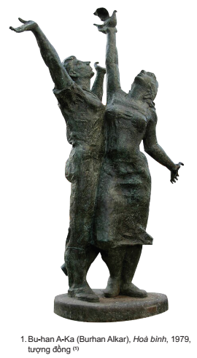

Thứ Hai ngày 14 tháng 4 năm 2025
Mĩ thuật
Chủ đề:
8
VÌ MỘT THẾ GIỚI HOÀ BÌNH (Tiết 1)
HOẠT ĐỘNG 1: QUAN SÁT
Tìm hiểu một số tác phẩm mĩ thuật thể hiện chủ đề Hoà bình.
Tác phẩm:
1. Bu-han A-Ka (Burhan Alkar), Hoà bình, 1979, tượng đồng.

Slide 5
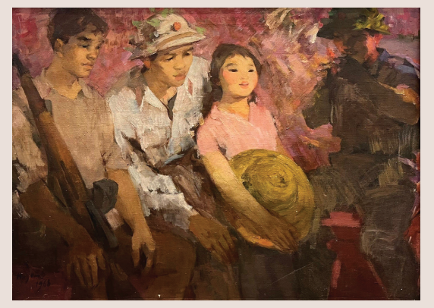
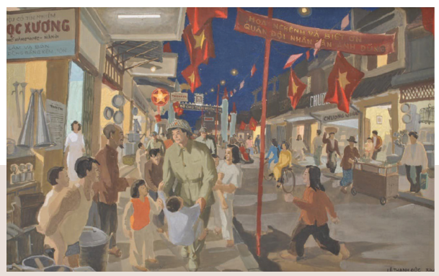
Thứ Hai ngày 14 tháng 4 năm 2025
Mĩ thuật
Chủ đề:
8
VÌ MỘT THẾ GIỚI HOÀ BÌNH (Tiết 1)
HOẠT ĐỘNG 1: QUAN SÁT
Tìm hiểu một số tác phẩm mĩ thuật thể hiện chủ đề Hoà bình.
1. Trần Huy Oánh, Em hát các anh nghe, 1968, tranh sơn dầu.
2. Lê Thanh Đức, Hà Nội đêm giải phóng, 1954, tranh bột màu.

Slide 6
Thứ Hai ngày 14 tháng 4 năm 2025
Mĩ thuật
Chủ đề:
8
VÌ MỘT THẾ GIỚI HOÀ BÌNH (Tiết 1)
HOẠT ĐỘNG 1: QUAN SÁT
Tìm hiểu một số tác phẩm Mĩ thuật thể hiện chủ đề Hoà bình.
1. Bu-han A-Ka (Burhan Alkar), Hoà bình, 1979, tượng đồng.
– Nội dung tác phẩm mĩ thuật thể hiện về chủ đề Hoà bình có những đặc điểm gì?
– Ý tưởng và hình thức thể hiện trong tác phẩm mĩ thuật về chủ đề Hoà bình như thế nào?
1. Trần Huy Oánh, Em hát các anh nghe, 1968, tranh sơn dầu.
2. Lê Thanh Đức, Hà Nội đêm giải phóng, 1954, tranh bột màu.

Slide 7
Thứ Hai ngày 14 tháng 4 năm 2025
Mĩ thuật
Chủ đề:
8
VÌ MỘT THẾ GIỚI HOÀ BÌNH (Tiết 1)
HOẠT ĐỘNG 1: QUAN SÁT
Tìm hiểu một số tác phẩm mĩ thuật thể hiện chủ đề Hoà bình.
– Nội dung tác phẩm mĩ thuật thể hiện về chủ đề Hoà bình có những đặc điểm gì?
Trong tác phẩm của mình, tác giả thể hiện hình tượng chim bồ câu tung cánh trên tay của một cô gái và một chàng trai.
– Ý tưởng và hình thức thể hiện trong tác phẩm mĩ thuật về chủ đề Hoà bình như thế nào?
Đó là ước vọng về tự do và hoà bình sẽ lan toả khắp hành tinh, như những cánh chim bồ câu được con người chắp cách bay cao, bay xa,...
1. Bu-han A-Ka (Burhan Alkar), Hoà bình, 1979, tượng đồng.

Slide 8
Thứ Hai ngày 14 tháng 4 năm 2025
Mĩ thuật
Chủ đề:
8
VÌ MỘT THẾ GIỚI HOÀ BÌNH (Tiết 1)
HOẠT ĐỘNG 1: QUAN SÁT
Tìm hiểu một số tác phẩm mĩ thuật thể hiện chủ đề Hoà bình.
– Nội dung tác phẩm mĩ thuật thể hiện về chủ đề Hoà bình có những đặc điểm gì?
Hoạ sĩ Trần Huy Oánh sáng tác tác phẩm "Em hát các anh nghe" vào giai đoạn khốc liệt của cuộc chiến tranh phá hoại miền Bắc của để quốc Mỹ.
– Ý tưởng và hình thức thể hiện trong tác phẩm mĩ thuật về chủ đề Hoà bình như thế nào?
Trên gương mặt của bạn thiếu nhi thể hiện sự hồn nhiên, vui tươi khi hát. Các anh bộ đội lắng nghe những giai điệu, lời ca cùng với ước vọng về hòa bình mà ai cũng mong muốn có được.
1. Trần Huy Oánh, Em hát các anh nghe, 1968, tranh sơn dầu.

Slide 9
Thứ Hai ngày 14 tháng 4 năm 2025
Mĩ thuật
Chủ đề:
8
VÌ MỘT THẾ GIỚI HOÀ BÌNH (Tiết 1)
HOẠT ĐỘNG 1: QUAN SÁT
Tìm hiểu một số tác phẩm mĩ thuật thể hiện chủ đề Hoà bình.
– Nội dung tác phẩm mĩ thuật thể hiện về chủ đề Hoà bình có những đặc điểm gì?
Bức tranh thể hiện sự hân hoan, chờ mong và đón chào ngày hòa bình đến với người dân Thủ đô Hà Nội.
– Ý tưởng và hình thức thể hiện trong tác phẩm mĩ thuật về chủ đề Hoà bình như thế nào?
2. Lê Thanh Đức, Hà Nội đêm giải phóng, 1954, tranh bột màu.
Không khí vui vẻ, thân thiện trong khung cảnh yên bình với cờ, biểu ngữ tràn ngập trên đường phố.

Slide 10

Thứ Hai ngày 14 tháng 4 năm 2025
Mĩ thuật
Chủ đề:
8
VÌ MỘT THẾ GIỚI HOÀ BÌNH (Tiết 1)
EM CÓ BIẾT
Hòa bình được hiểu là trạng thái không có chiến tranh hay xung đột vũ trang, thể hiện mối quan hệ hiểu biết, tôn trọng, bình đẳng và hợp pháp giữa các quốc gia, dân tộc, giữa người với người. Đây là khát vọng của toàn nhân loại và được thể hiện thông qua những hình ảnh diễn tả sự bình an, vui vẻ, hạnh phúc,...

Slide 11

Thứ Hai ngày 14 tháng 4 năm 2025
Mĩ thuật
Chủ đề 8: VÌ MỘT THẾ GIỚI HOÀ BÌNH (Tiết 1)
?
- Ngày 30/4 là ngày gì ?
- Em hãy nêu ý nghĩa của ngày 30/4.
Ngày 30/4 là ngày Giải phóng miền Nam, thống nhất đất nước. Đây là ngày rất quan trọng, giúp Việt Nam được sống trong hòa bình, không còn chiến tranh.

Slide 12
Thứ Hai ngày 14 tháng 4 năm 2025
Mĩ thuật
Chủ đề 8: VÌ MỘT THẾ GIỚI HOÀ BÌNH (Tiết 1)
?
Biết yêu thương, giúp đỡ bạn bè.
- Để giữ hòa bình trong lớp học các em cần phải làm gì?
Không đánh nhau,
không chọc ghẹo hay nói xấu bạn.
Lắng nghe khi người khác nói
và không ngắt lời.
Chơi đoàn kết,
không tẩy chay hay chia nhóm bạn.
Luôn cư xử lễ phép
với thầy cô và bạn bè.

Slide 13
